Slide 1
Question Answering
with Keyword
Enjoy your stylish business and campus life with Software Capstone Design
[김정학, 박성현, 유현석]
욕심많은 민트”초코”

Slide 2
Contents
1
2
3
기존 연구 및 문제점
개선방안 및 차별성
최종결과

Slide 3
기존 연구 - BM25
Model
Matching
기존 연구는 BM25 매칭 알고리즘 사용
Question과 Document로 이루어진 Google의
“Natural Questions”
단어뿐만 아니라 토픽을 합쳐서 Question과 Document 매칭
Dataset
⇨ 기존 데이터셋에는 토픽의 정보가 없음
BM25 알고리즘?

Slide 4
Topic 추출 과정
Question
Document
the first robot to assist in surgery was the arthrobot , which was developed and used for the first time in vancouver in 1983 . intimately involved were biomedical engineer , dr. james mcewen , geof auchinleck , a ubc engineering physics grad , and dr. brian day as well as a team of engineering students . the robot was used in an orthopaedic surgical procedure on 12 march 1984 , at the ubc hospital in vancouver . over 60 arthroscopic surgical procedures were performed in the first 12 months , and a 1985 national geographic video on industrial robots , the robotics revolution , featured the device . other related robotic devices developed at the same time included a surgical scrub nurse robot , which handed operative instruments on voice command , and a medical laboratory robotic arm . a youtube video entitled arthrobot illustrates some of these in operation .
when was the first robot used in surgery?
Question과 Document으로만 이루어짐
⇨
토픽 추출 필요!

Slide 5
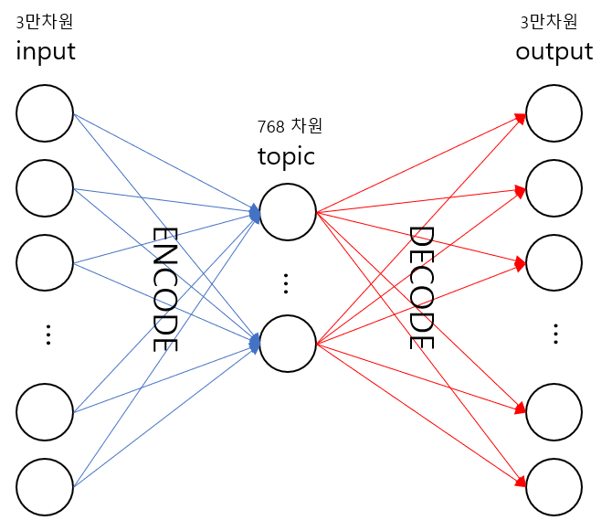
Topic 추출 과정
Autoencoder 사용
데이터를 3만 차원으로 변형 (binary or tf-idf)
(질문, 정답문서, 거짓 문서)가 하나의 데이터
3가지 방향으로 학습
1. Autoencoder 복원률
2. 정답 문서-질문 토픽 유사도 ↑
거짓 문서-질문 토픽 유사도 ↓
3. 토픽 차원의 안정성

Slide 6
Topic 추출 과정
1. Autoencoder 복원률
목적 : 각 인풋 데이터가 압축이 되었을 때, 인풋 데이터의 특징을 나타낼 수 있도록 학습
Loss : input과 output의 차이

Slide 7
Topic 추출 과정
2. 정답 문서 - 질문 토픽 유사도 ↑
거짓 문서 - 질문 토픽 유사도 ↓
목적 : 질문과 정답문서가 압축 되었을 때, 유사도가 높은 방향으로 압축할 수 있도록 학습
Loss : (질문 토픽 – 거짓 문서 토픽 차이)
- (질문 토픽 – 정답 문서 토픽 차이)

Slide 8
Topic 추출 과정
3. 토픽 차원의 안정성
목적 : 토픽 데이터가 한 쪽으로 쏠리지 않게 하기 위함
Loss : Dirichlet 분포와 topic 데이터의 차이

Slide 9
Topic 추출 과정
“토픽 차원과 output차원의 weight 검사를 통해 각 단어가 어떤 토픽에 해당하는지를 알 수 있다.”

Slide 10
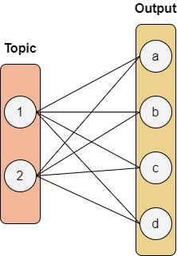
Topic & Output 검사
예를 들어, 1번 토픽에서 나가는 선들 중에서 a, c가 가장 높고 2번 토픽에서 나가는 선들 중에서 b, c가 가장 높다면
a - 1
b - 2
c - 1,2
d – x
로 각 단어들이 해당 토픽과 연결 된다.

Slide 11
BM25
기존 데이터
데이터로 추출한 토픽
단어와 토픽을 모두 가지고 있는 데이터

Slide 12
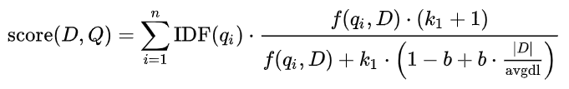
BM25 Algorithm
D : Document, Q: Question
Red : 데이터셋에서 여러 문서에서 자주 나온 단어일수록 값이 낮다. 희귀한 단어일수록 가중치를 준다.
Blue : 한 문서에서 단어의 빈도수를 정규화한 값. 정규화 가정은 문서의 길이에 영향을 받는다.
단어의 희귀성이 높을수록, 문서가 필요한 정보를 compact하게 가질수록, 단어의 빈도수가 높을수록 점수가 높다.

Slide 13
BM25의 문제점
소수의 단어가 여러가지 토픽과 동시에 연결되어 있는 경우가 많아 단어가 나타내는 토픽의 의미가 없어짐.
단어와 토픽을 단순히 더함에 의한 문제점. 단어 자체가 중요한 경우에 토픽에 가려져서 제대로 매칭을 시키지 못하는 가능성 혹은 토픽이 중요한 경우에 단어에 가려져서 제대로 매칭을 시키지 못하는 가능성 발생.
“토픽의 의미가 없다”

Slide 14
기존 연구 - BERT
Model
Matching
BM25 매칭 Model에서 사용한 Question과 Document로 이루어진 Google의 “Natural Questions” + Topic data set
Topic 부분과 겹치는 부분을 제외하여 학습시켜 학습 성능을 높이기 위해 Orthogonal Loss 방식을 사용
기존 연구는 BERT Model을 사용
Dataset

Slide 15
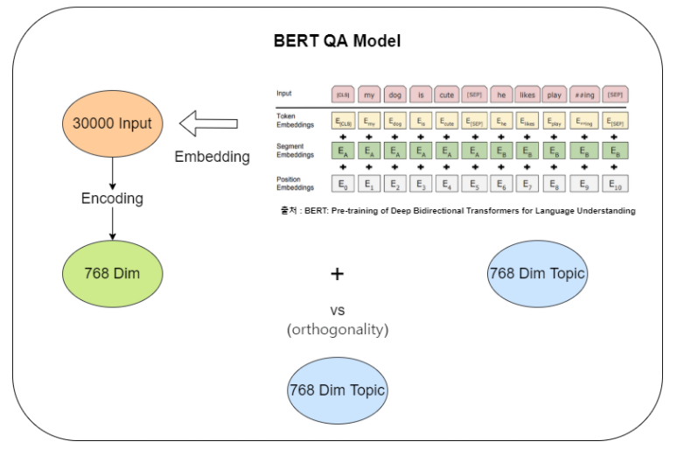

Slide 17
BERT

Slide 18
BERT

Slide 19
BERT
+Topic

Slide 20
BERT의 성능 및 문제점
기존 BM25 vs BERT QA Model
 | 기존 BM25 모델 | 기존 Bert 모델
Score (R@1000) | 94.20 | 99.97
R@1000(recall@1000, 재현률)
- 관련순으로 1000개의 문서를 ranking을 매겼을 시 실제 관련 문서 중 1000등 안에 들어간 비율
 | R@1000 | R@500 | R@100
Score | 99.97 | 99.70 | 94.39
=> 1000개의 문서 ranking으로는 성능을 만족할 수 없다.

Slide 21
개선 방법론 – BM25
1. 단어와 토픽의 연결 향상
- 토픽에 해당되는 단어 수 (topk) ↑
문제점
데이터 크기가 커짐
소수의 단어가 여러 토픽을 다 포함하는 경우가 더 심해 짐
(단어가 700개 이상의 토픽과 연결되는 경우 ↑)
해결법
로그 함수를 이용해서 각 단어마다 연결되어 있는 토픽수가 많으면 줄이고 연결되어 있는 토픽수가 적으면 최대한 다 사용함

Slide 22
개선 방법론 – BM25
2. 단어와 토픽 합치는 방식 향상
- 단어가 가지고 있는 토픽 빈도수에 따라 다르게 더한다.
예를 들어, 토픽을 적게 포함하고 있는 단어는 토픽에 가중치를 주어 토픽을 뚜렷하게 한다. 혹은 토픽을 많이 포함하고 있는 단어는 단어에 가중치를 주어 단어를 뚜렷하게 한다.
가중치를 주는 방식은 두 번 더한다. 전자의 경우 단어 x 1 + 토픽 x 2, 후자의 경우 단어 x 2 + 토픽 x 1의 방식으로 가중치를 준다.

Slide 23
현재 구현 상황
 | 기존 모델 | 제안하는 모델
Score(R@1000) | 94.2 | 94.8

Slide 24
개선 방법론1 – BERT
BERT와 BM25는 각각의 방법 및 동작 원리에서 차이가 있음
-> BERT와 BM25에서 각각 좋은 결과만을 추출한다면 기존에 단일 모델만 사용할 때보다 성능이 좋아질 것이라고 예상(중간) -> BERT의 성능이 월등히 좋다 -> BERT를 base로 bm25의 장점을 넣자

Slide 25
개선 방법론2 – BERT
BERT와 BM25는 각각의 방법 및 동작 원리에서 차이가 있음
-> 어떤 TOKEN들이 BERT와 BM25 사이에서 차이점을 발생시킬까? -> 30000개 차원의 TOKEN으로 변하는 단어의 한계 존재(중간) -> TOKEN으로 변화되지 않는 단어를 이용해보자

Slide 26
개선 방법론3 – BERT
BERT와 BM25는 각각의 방법 및 동작 원리에서 차이가 있음
-> 어떤 영향을 주는지 알 수 있다면 각각을 CASE로 나누어서 해당 CASE들에 가중치를 주는 것으로 결과를 더 좋게 만들 수 있을 것이라고 생각(중간) -> 어떤 기준으로 결과를 합치면 될까 -> Idf or 문서의 길이

Slide 27
개선 방법론 – BERT(설명 보고 지우셈)
BERT는 input이 Embedding 과정을 통해 30000가지의 token으로 나뉘어 저장되는데 이는 정해진 30000개의 token에 해당하지 않는 부분은 지워진다는 단점을 가지고 있다.
30000개의 token에 해당하지 않는 단어는 한 분야의 전문 용어와 같이 평소에 잘 사용되진 않지만 keyword로써 사용될 수 있다고 생각했고 개선 방안에 사용해보았다.
총 633개의 query에서 30000개의 token에 해당하지 않는 단어들을 뽑았는데 그 중 92개의 query에서 이런 단어들이 존재한다는 것을 확인했다. 그 단어들을 가지고 BERT 모델을 돌려 각 query마다 1000등까지 뽑힌 관련 문서들에 해당 단어가 포함되어 있는 문서가 있는지 확인했고, 해당 단어가 포함된 문서의 랭킹을 일정 비율 올렸다.

Slide 28
개선 방법론2 (토큰화 되지 않는 단어 이용)
TOKEN화 되지 않은 단어 이용 방법론
-> 오직 30000개의 단어만을 사용 -> 상위 빈도수 30000개만 이용 -> 사라지는 단어들 중 빈도수는 적지만 전문 단어 혹은 중요한 key word 일 가능성 존재
-> 각 질문별 TOKEN화 과정에서 사라지는 단어 개수 분석 (633개중 92개 질문에 존재)
-> 그러한 질문들에서 사라진 단어와 정답 후보 1000개 문서들의 단어를 비교 -> 만약 같은 단어가 존재하면 일정 비율로 순위를 상승

Slide 29
개선 방법론2 (토큰화 되지 않는 단어 이용)
BERT 결과
TOKEN화 안 된 단어 존재
랭킹 상승 ↑
BM25의 Keyword matching 방식을 간접적으로 적용

Slide 30
개선 방법론3 (BERT+BM25)
질문에 포함된 Token의 IDF 값 이용
ex) what is the largest bill in american money -> BM25 비중 ↑
ex) when was catch me if you can made -> BERT 비중 ↑
질문에 매칭된 문서의 길이 이용
질문1 (길이) | 1위 | 문서1 (450)
<bert> | 2위 | 문서2 (120)
 | 3위 | 문서3 (230)
질문1 (길이) | 1위 | 문서3
<bm25> | 2위 | 문서1
 | 3위 | 문서2
질문1 (길이) | 1위 | 문서1
<최종> | 2위 | 문서3
 | 3위 | 문서2

Slide 31
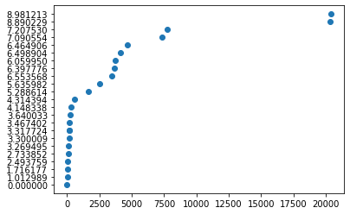
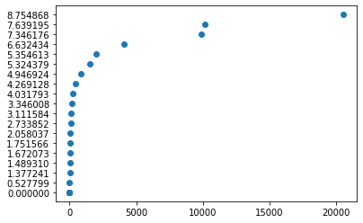
각 3개의 질문들에 포함된 Token 예시 분포도
BM25
BERT
위의 아이디어를 바탕으로 각각 순위가 더 높았던 3개의 질문들에 대해서 분석을 진행

Slide 32
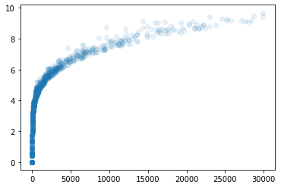
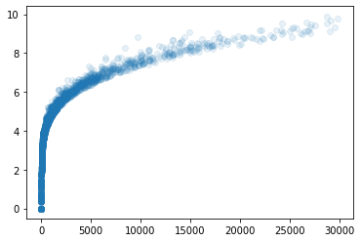
전체 질문들에 포함된 Token 예시 분포도
BM25
BERT
토큰들은 빈도수별로 0부터 29999까지 설정하였기 때문에 0에 가까울수록 Idf값이 낮을 수 밖에 없었다.

Slide 33
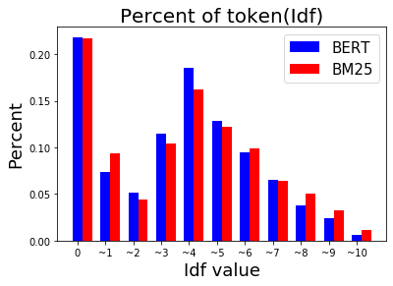
분포의 기준 별 퍼센티지
Idf값을 바탕으로 총 10개의 범위로 나눈 후 해당 범위에 속한 비율을 그래프로 표현
-> 각 모델들이 어떤 Idf에 대해서 더 잘 매칭되는지 알아볼 수 있다.

Slide 34
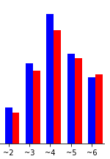
분포의 기준 별 퍼센티지
(BERT 우세)
BM25보다 중간 Idf 값들에 대해서 영향을 많이 받음

Slide 35

분포의 기준 별 퍼센티지
(BM25 우세)
BERT보다 Idf값이 높을 때 영향을 많이 받음

Slide 36
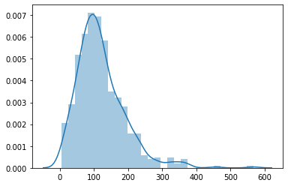
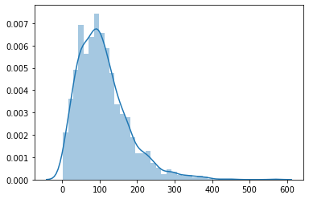
기존 Bert, Bm25 비교 자료 (문서 길이 기준)
BM25
BERT
결과가 더 좋았던 질문들에 대해서 정답인 문서들의 길이 자료(BM25, BERT)

Slide 37
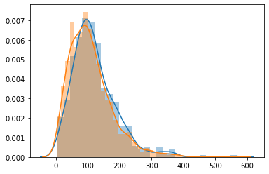
기존 Bert, Bm25 비교 자료 (문서 길이 기준)
BERT(주)
BM25(파)
결과가 더 좋았던 질문들에 대해서 정답인 문서들의 길이 자료(통합)

Slide 38
기존 Bert, Bm25 비교 자료 (문서 길이 기준)
BERT(주)
BM25(파)
정답인 문서의 길이가 짧을수록 BERT에서 우세함을 볼 수 있다

Slide 39
기존 Bert, Bm25 비교 자료 (문서 길이 기준)
BERT(주)
BM25(파)
정답인 문서의 길이가 길수록 BM25에서 우세함을 볼 수 있다

Slide 40
개선 방법론3 (IDF or 문서의 길이)
-> 어떤 영향을 주는지 알 수 있다면 각각을 CASE로 나누어서 해당 CASE들에 가중치를 주는 것으로 결과를 더 좋게 만들 수 있을 것이라고 생각 -> 어떤 기준으로 결과를 합치면 될까 -> Idf or 문서의 길이
IDF 기준이 아닌 문서의 길이로 가중치를 준 이유
-> 계속 변화할 수 있는 질문에 비해서 정해진 문서에서 기준을 찾고자 함
-> 문서의 길이에 비해 IDF의 일관성이 떨어짐
-> 단어의 IDF에서 0~1사이의 값들이 차지하는 비율이 압도적으로 높음

Slide 41
BERT의 성능 및 문제점
기존 BM25 vs BERT QA Model
 | 기존 BM25 모델 | 기존 Bert 모델
Score (R@1000) | 94.20 | 99.97
R@1000(recall@1000, 재현률)
- 관련순으로 1000개의 문서를 ranking을 매겼을 시 실제 관련 문서 중 1000등 안에 들어간 비율
 | R@1000 | R@500 | R@100
Score | 99.97 | 99.70 | 94.39
=> 1000개의 문서 ranking으로는 성능을 만족할 수 없다.

Slide 42
결과
BM25 + Topic
BERT + Topic
BERT + BM25
Notes:
현재는 토픽수가 많으면 줄이고 적으면 그대로 사용하는 함수에 임의로 log함수를 사용했지만, 앞으로 적합한 함수를 도입해야 할 것이다.
또한 토픽에 가중치를 줘야 하는지 키워드에 가중치를 줘야 하는지에 대해서 임의로 분위수 개념을 사용하였다.
마찬가지로 이를 위해서 더 적합한 방식 혹은 함수를 조사 및 도입 할 것이다.
토큰으로 사용할 30000개를 고르는 과정에서 빈도수로 30000개를 골랐기 때문에 상대적으로 빈도수가 낮은 전문적인 용어들이 누락 -> BM25의 성능 하락의 원인 가능성
위 개선방안과 기존에 Idf으로 분류한 결과를 갖고 보다 세부적으로 분석하여 BERT와 BM25와의 차이점 확정하고 둘 간의 가중치 부여

Slide 43
결과
 | R@1000 | R@500 | R@200 | R@100 | R@30
Base | 99.97 | 99.70 | 97.52 | 94.39 | 86.12
Base + Token 이용 | 99.97 | 99.70 | 97.60 | 94.50 | 86.48
Base + BM25 (by 길이) | 99.97 | 99.70 | 97.65 | 94.51 | 86.15
Base + Token +BM25 (by 길이) | 99.97 | 99.70 | 97.73 | 94.53 | 86.43
Base +BM25 + Token (by 길이) | 99.97 | 99.70 | 97.73 | 94.61 | 86.51
Notes:
현재는 토픽수가 많으면 줄이고 적으면 그대로 사용하는 함수에 임의로 log함수를 사용했지만, 앞으로 적합한 함수를 도입해야 할 것이다.
또한 토픽에 가중치를 줘야 하는지 키워드에 가중치를 줘야 하는지에 대해서 임의로 분위수 개념을 사용하였다.
마찬가지로 이를 위해서 더 적합한 방식 혹은 함수를 조사 및 도입 할 것이다.
토큰으로 사용할 30000개를 고르는 과정에서 빈도수로 30000개를 골랐기 때문에 상대적으로 빈도수가 낮은 전문적인 용어들이 누락 -> BM25의 성능 하락의 원인 가능성
위 개선방안과 기존에 Idf으로 분류한 결과를 갖고 보다 세부적으로 분석하여 BERT와 BM25와의 차이점 확정하고 둘 간의 가중치 부여

Slide 44
최종 결과 – BERT
R@1000의 경우에는 거의 100프로 정답을 찾는다.
하지만, R@100, R@30으로 갈수록 정확도가 떨어지는 것을 확인 가능
BM25에서 결과가 더 좋은 경우와 랭킹을 일정 비율로 합산 + Token화 안된 단어를 매칭하는 것으로 Bm25의 keyword matching 방법을 간접적으로 이용
결과적으로 모든 경우에서 점수가 상승
BERT 기준
문서의 길이로 합산
토큰화 안된 단어 사용
BERT가 BM25에 비해 월등한 결과를 보이기 때문에 BRET의 순위를 기준으로 설정
BM25와 랭킹을 합치는 과정에서 문서의 길이를 기준으로 문서의 길이가 길수록 BM25의 비중을 크게 설정
정확한 키워드 매칭에 약한 모습을 보이는 BERT에 특징을 보완하고자 토큰화가 안된 특정 단어를 포함할 시 순위를 상승

